Slide 1
ISLANDE 2011
Présentation du voyage
Groupe de travail
Mars 2011

Slide 2
sommaire
Rappel des dates et heures
Présentation de la destination
Programme en image
Remarques pratiques
Matériel
Finances
Assurance
Comportement des participants
Questions

Slide 3
Rappel des dates et heures
Rendez-vous le vendredi 5 août 2011 à 19h à la cabane pour la pesée des sacs.
Départ le samedi 6 août 2011.
Genève: 21h55
Reykjavik: 23h55
Retour le dimanche 21 août 2011.
Reykjavik: 00h45
Genève: 06h40
***Retour le vendredi 19 août 2011 (Alex et Lulu).
Reykjavik: 07h40
Londres: 11h45 – 14h00
Genève: 16h40

Slide 4
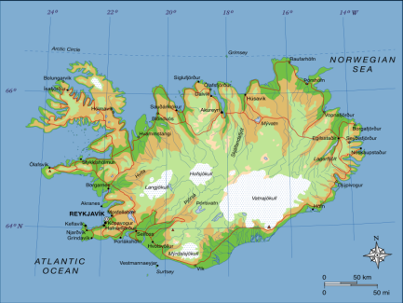
Présentation de la destination
L’Islande
«Terre de glace»
Une superficie de 103’000 km2 ( Suisse 41’284 km2)
320 000 habitants
Son histoire
Ses paysages
Ses activités géologiques et géothermiques
Relevé météorologique de Reykjavik
mois | jan. | fév. | mar. | avr. | mai | jui. | jui. | aoû. | sep. | oct. | nov. | déc.
Température minimale moyenne (°C) | -3 | -2 | -2 | 0 | 4 | 7 | 8 | 8 | 5 | 2 | -1 | -3
Température maximale moyenne (°C) | 2 | 3 | 3 | 6 | 9 | 12 | 13 | 13 | 10 | 7 | 3 | 2
Ensoleillement (h) | 27 | 52 | 111 | 140 | 192 | 161 | 171 | 155 | 125 | 83 | 39 | 12
Précipitations (mm) | 76 | 72 | 82 | 58 | 44 | 50 | 52 | 62 | 67 | 86 | 73 | 79
Nombre de jours avec pluie | 13 | 13 | 14 | 12 | 10 | 11 | 10 | 12 | 12 | 15 | 13 | 14

Slide 5
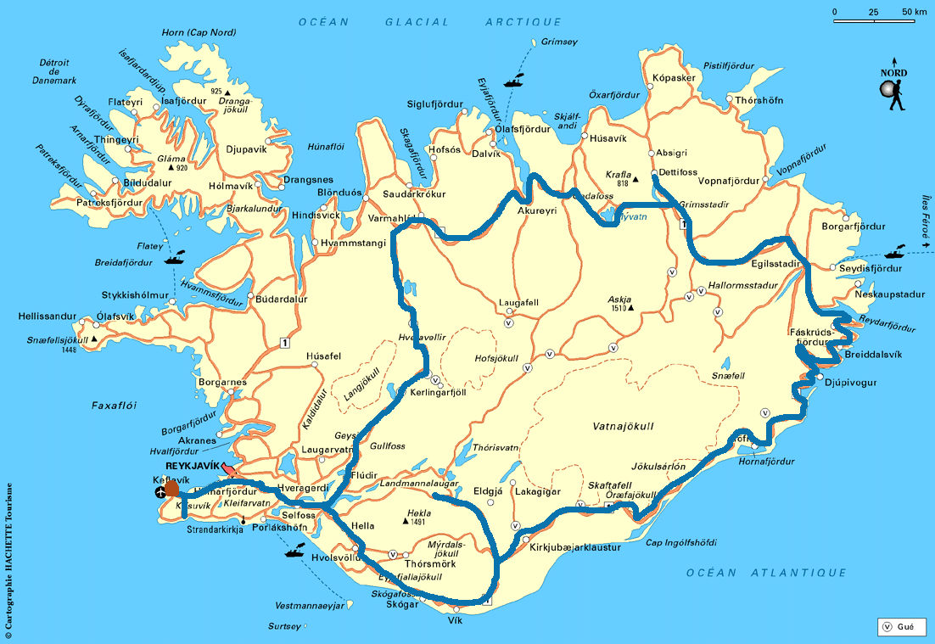
Programme – 15 jour d’aventure

Slide 6
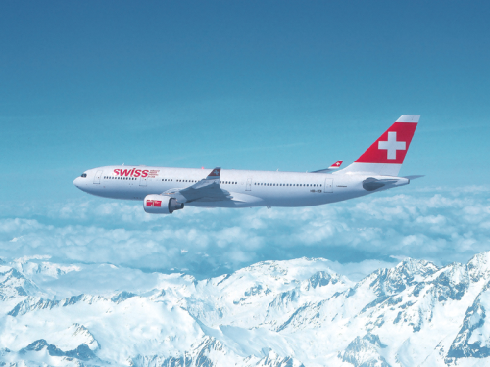
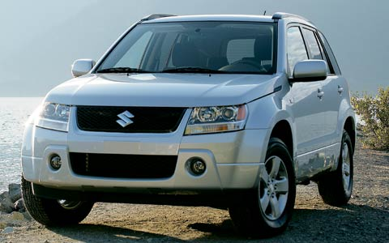
ARRIVéE tard dans la nuit
Jour 1
Samedi 6 août
Genève - Reykjavik
Prise en charge des voiture de location (4 Suzuki Grand Vitara)
Nuit dans une auberge de jeunesse

Slide 7
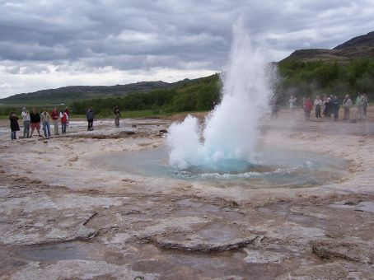
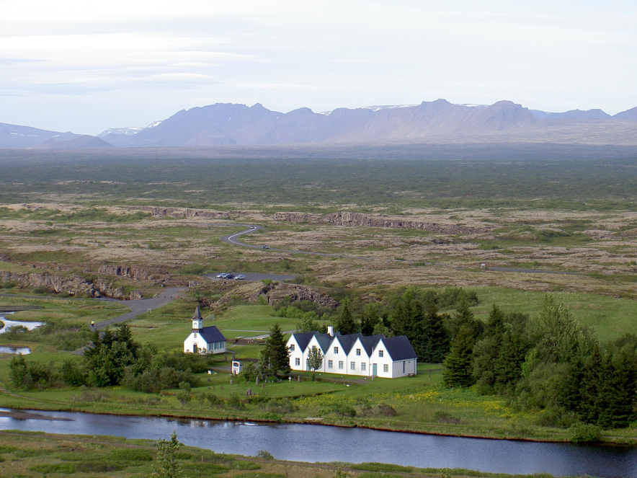
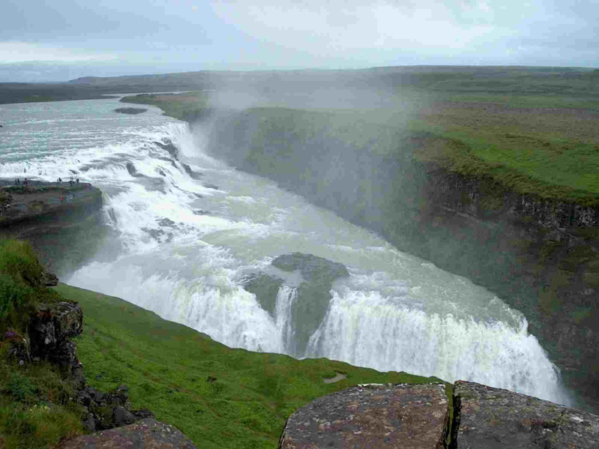
Thingvellir - Geysir - Gullfoss
Jour 2
Dimanche 7 août

Slide 8
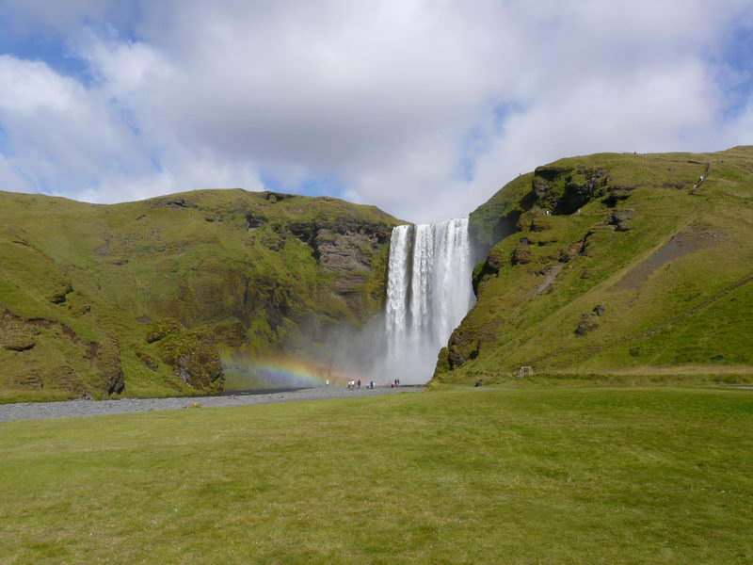
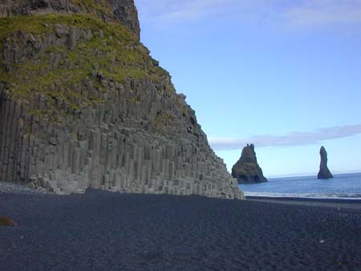
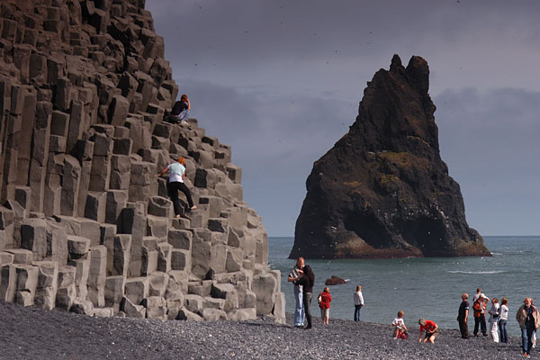
Skogarfoss - Vik
Jour 3
Lundi 8 août

Slide 9
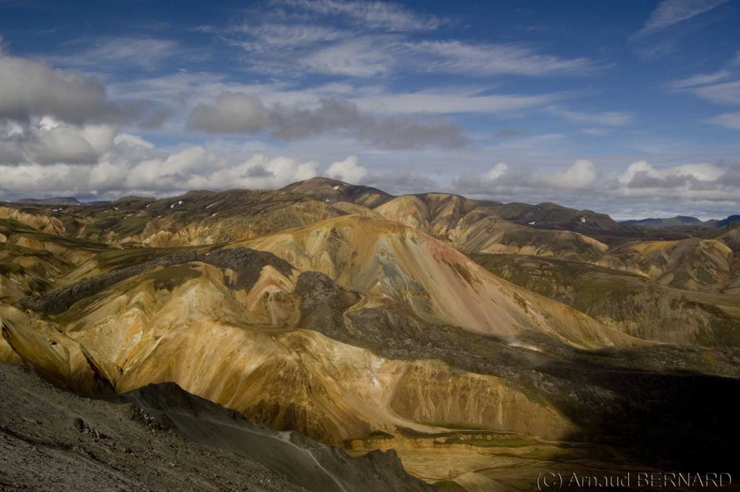
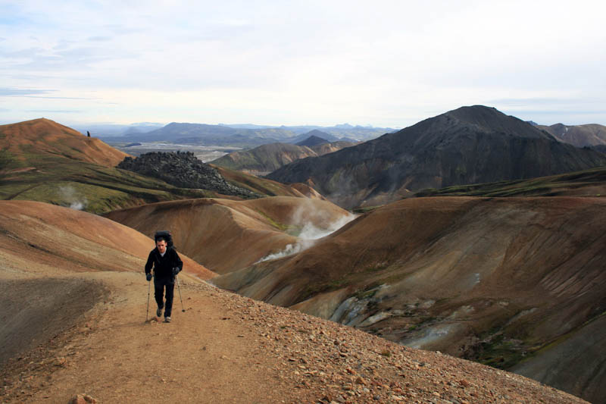
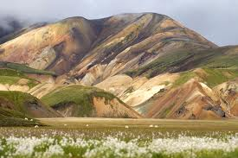
Trek du Landmannalaugar
Jour 4 et 5
Mardi 9 et mercredi 10 août

Slide 10
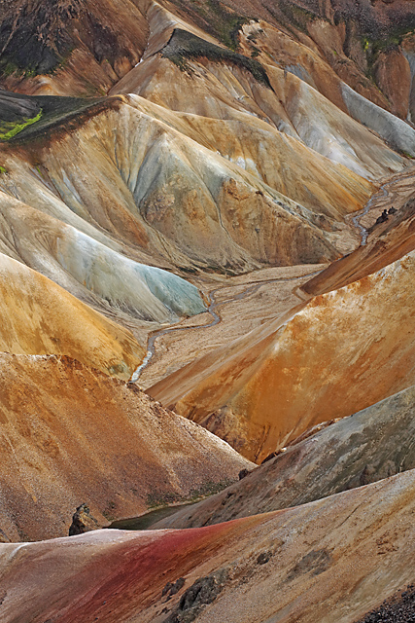
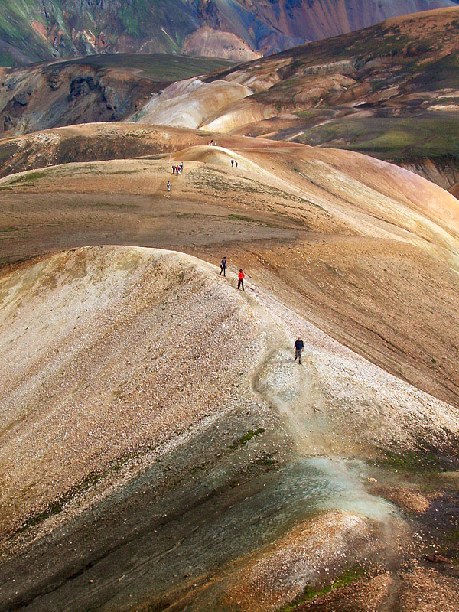
Trek du Landmannalaugar (suite)

Slide 11
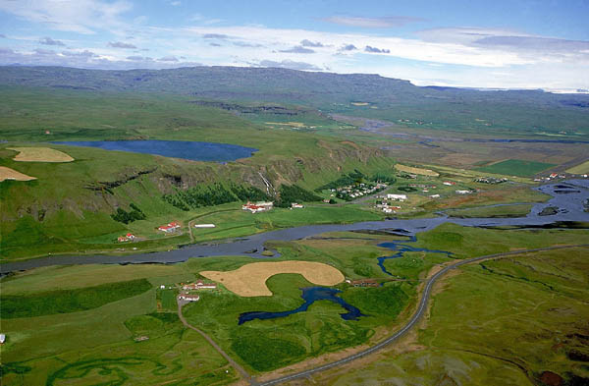
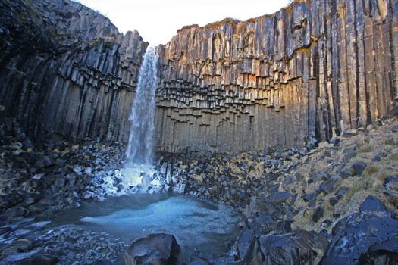
Route 1 en direction de Skaftafell - Kirkjubaejarklaustur
Jour 6
Jeudi 11 août

Slide 12
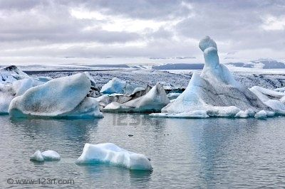
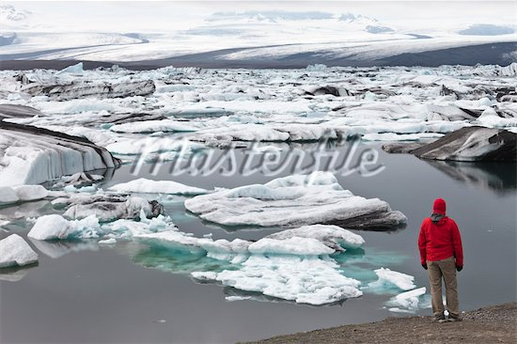
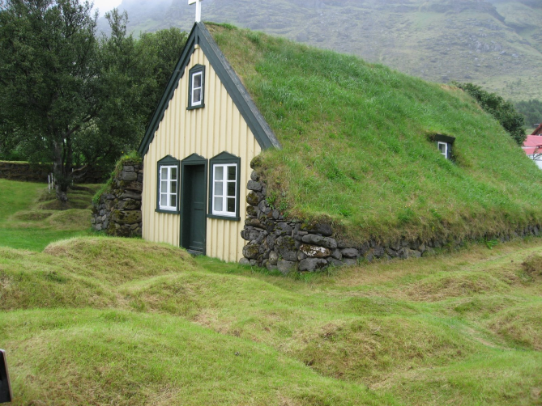
Hof - Jökulsarlon – Route 1
Jour 7
Vendredi 12 août

Slide 13
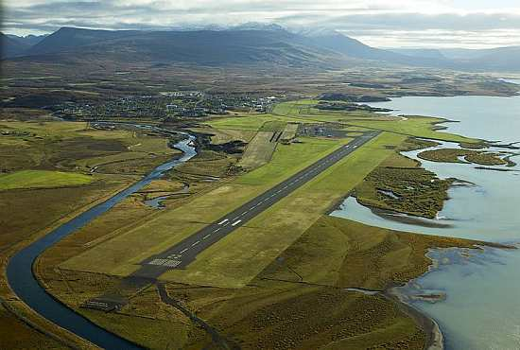
Journée de route – direction d’ Egilsstadir
Jour 8
Samedi 13 août

Slide 14
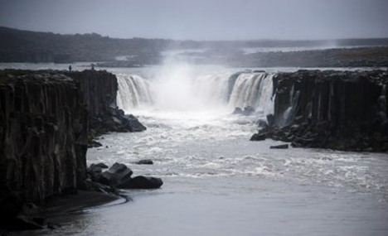
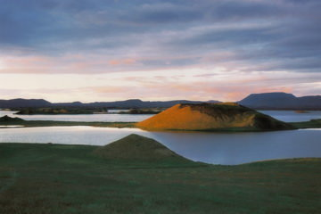
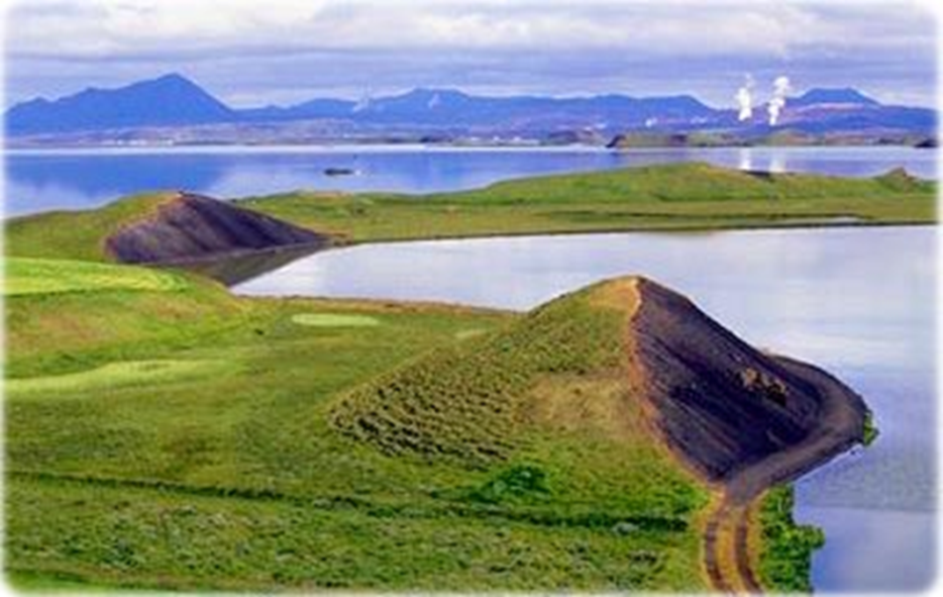
Dettifoss… - Arrivée au Lac Myvatn
Jour 9
Dimanche 14 août

Slide 15
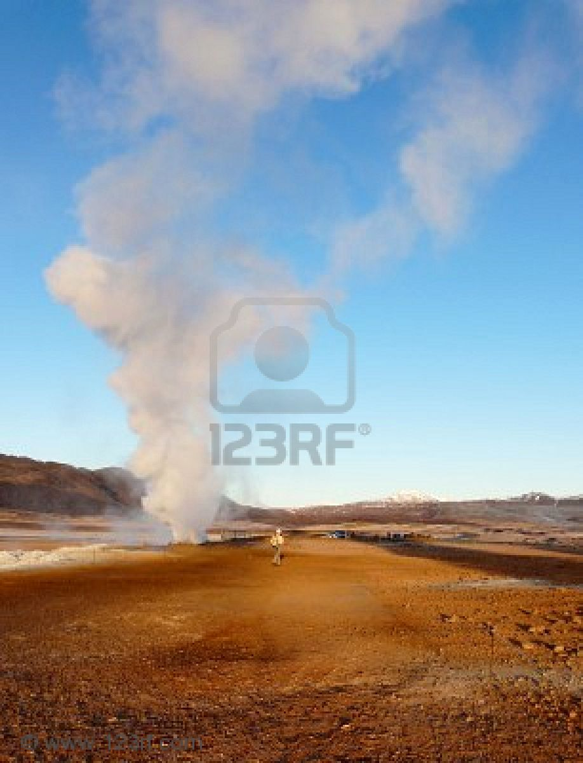
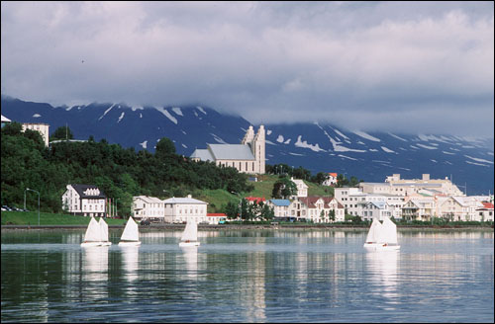
Lac myvatn - Passage à Akureyri
Jour 10
Lundi 15 août

Slide 16
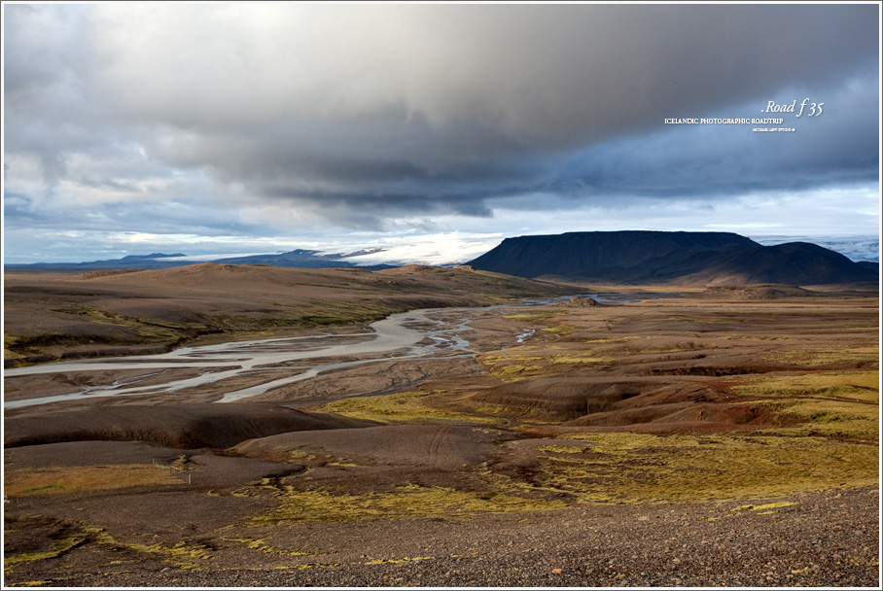
Route F35 - hveravellir
Jour 11
Mardi 16 août

Slide 17
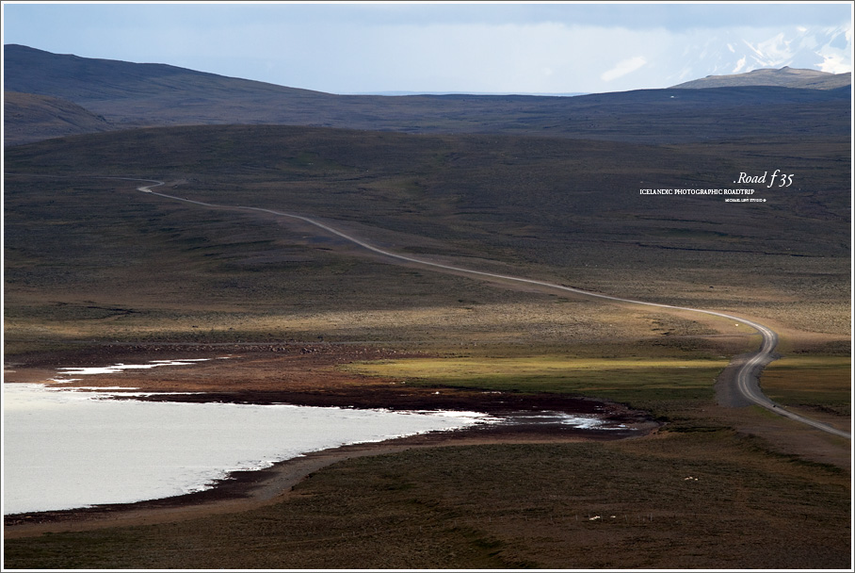

Slide 18
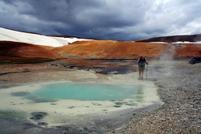
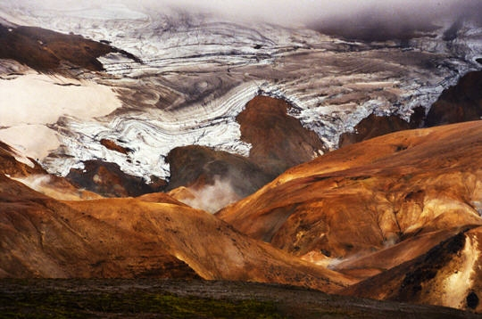
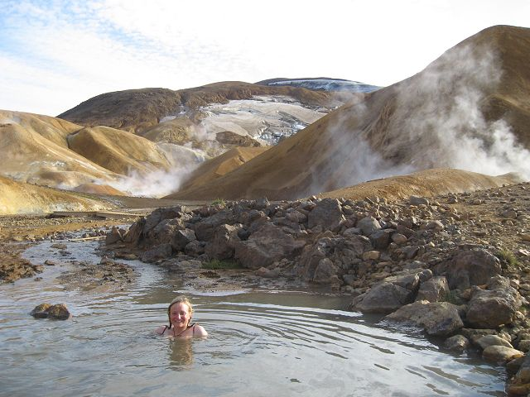
Sources d’eau chaudes de hverasverdi
Jour 12
Mercredi 17 août

Slide 19
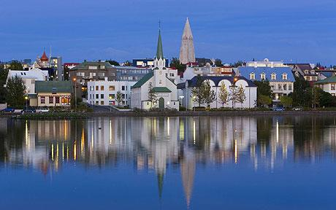
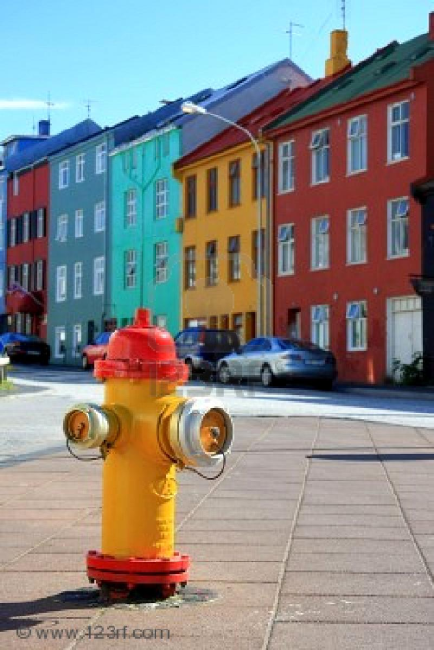
Arrivée à Reykjavik
Jour 13
Jeudi 18 août

Slide 20
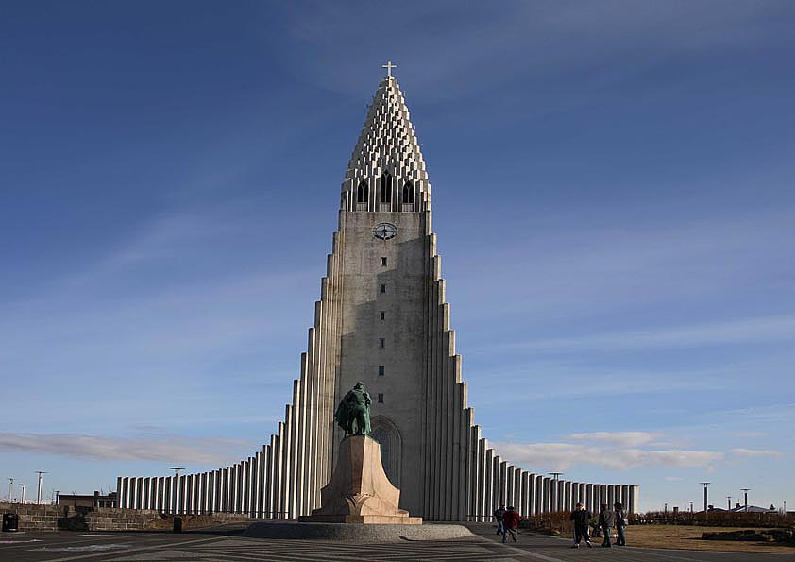
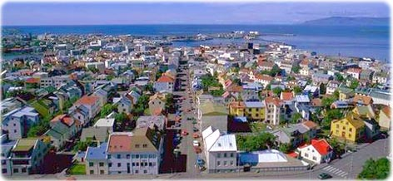
Reykjavik
Jour 14
Vendredi 19 août

Slide 21
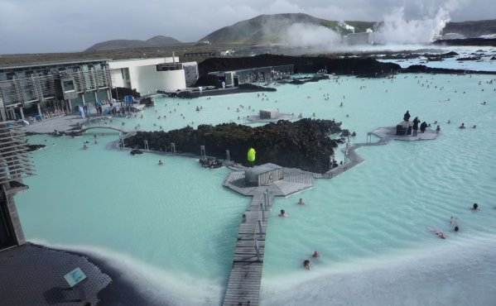
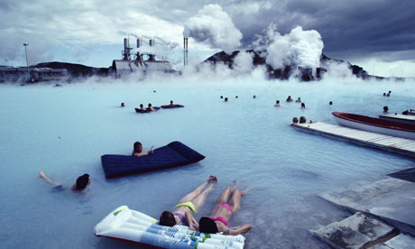
Blue lagoon - Retour
Jour 15
Samedi 20 août

Slide 22
Remarques
Matériel:
Réchauds à gaz ?
Tentes en bon état ?
www.hajk.ch
www.transana.ch

Slide 23
Remarques
Finances:
Payer le voyage pour ceux qui ne l’aurait pas déjà fait!
Assurances:
Carte européenne d’assurance.

Slide 24
Comportement
2 semaines, c’est long!
Météo difficile.
Comportement scout!
17 participants et tous différents!
Respect de l’organisation car programme chargé.
Motivation!
☺

